Slide 1


PHÒNG GIÁO DỤC VÀ ĐÀO HUYỆN TIÊN LÃNG
CHÀO MỪNG QUÝ THẦY CÔ VỀ DỰ GIỜ
MÔN: TOÁN 3
Tìm thừa số trong một tích
Giáo viên: Lưu Thị Miền
Đơn vị: Trường Tiểu học Quang Phục
Tiên Lãng, ngày tháng 10 năm 2024

Slide 2


KHỞI ĐỘNG

Slide 3
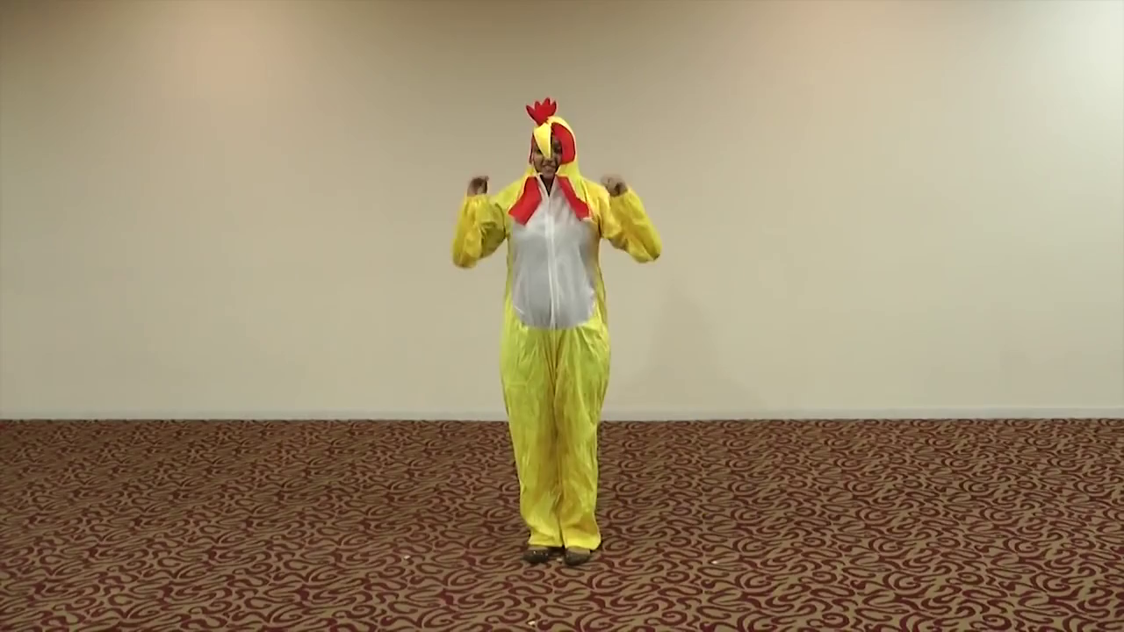

Slide 4


non
Ong
học
bài

Slide 5

Câu 1: Trong phép nhân: 9 x 6 = 54
Số 54 được gọi là:
8
3
5
6
7
10
2
9
1
4
Hết giờ
A. Thừa số
B. Tích
C. Tổng

Slide 6
Câu 2: Trong phép nhân: 3 x 7= 21
3 và 7 được gọi là:
8
3
5
6
7
10
2
9
1
4
Hết giờ
A. Số hạng
B. Tích
C. Thừa số

Slide 7
Câu 3: Đáp án nào nêu đầy đủ tên gọi thành phần và kết quả của phép nhân?
8
3
5
6
7
10
2
9
1
4
Hết giờ
A. Thừa số và tích
B. Thừa số
C. Tích

Slide 9



3 ca đựng nước như nhau có tất cả 6 l nước. Hỏi mỗi ca đựng mấy lít nước?
?
?
Số lít nước ở một ca lấy 3 lần được 6 l.
?
Số lít nước ở một ca là:
6 : 3 = 2 (l )
6 l
x 3 = 6
Muốn tìm một thừa số, ta lấy tích chia cho thừa số kia.
?
Thừa số
Thừa số
Tích

Slide 10

Tìm thừa số (theo mẫu)
1
Mẫu: x 5 = 35
?
35
: 5
= 7
x 4 = 28
x 3 = 12
6 x = 24
?
?
?

Slide 12
Số ?
2
Thừa số | 8 | ? | 5 | 7 | ?
Thừa số | 4 | 6 | ? | ? | 9
Tích | 32 | 18 | 30 | 21 | 36

Slide 13

TRÒ CHƠI TIẾP SỨC

Slide 14

3
5 ca-bin chở tất cả 30 người. Biết rằng số người ở mỗi ca-bin như nhau. Hỏi mỗi ca-bin chở bao nhiêu người?

Slide 15



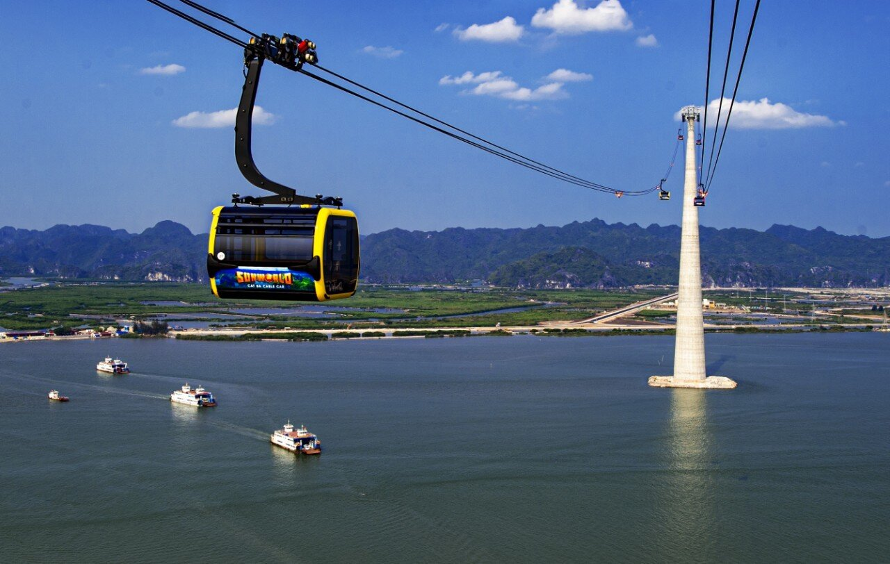

Slide 17

Câu hỏi 1: Cho phép tính: x 9 = 54.
Số cần điền vào ô trống là?
5
6
7
8

Slide 20
Chân thành cảm ơn quý thầy cô
và các em học sinh!

